Slide 1
每周报告11.29
1.仪器研发——ATP生物发光法样机工作推进
2.图像分割——对多孔板的分割提出初步构想
3.读书报告——准备小组读书报告PPT文档

Slide 2
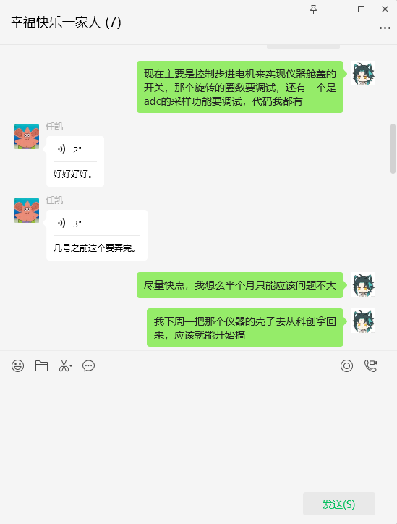
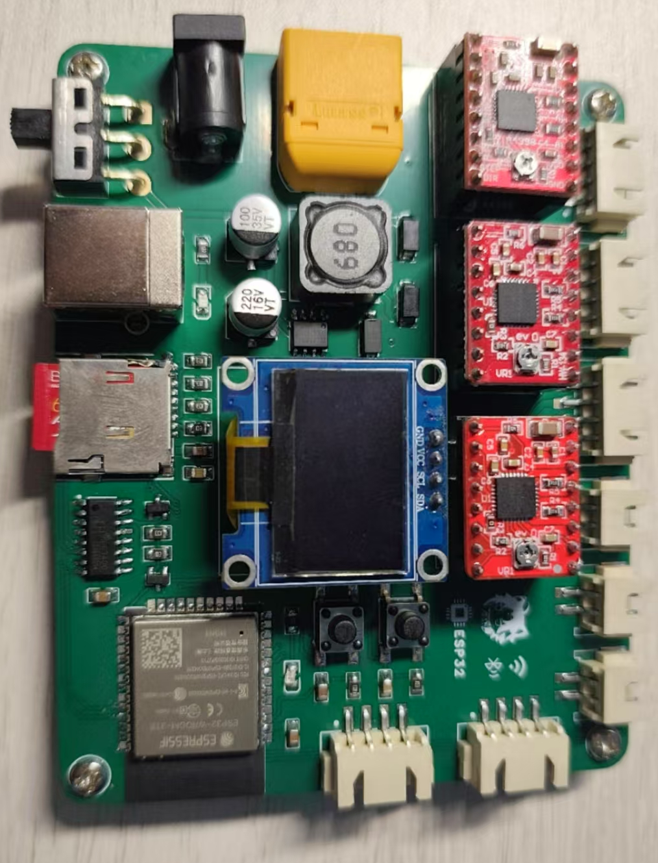
1.仪器研发——ATP生物发光法样机工作推进
ATP生物发光法样机工作推进。基于先前设计的PCBA进行进一步的代码调试。

Slide 3
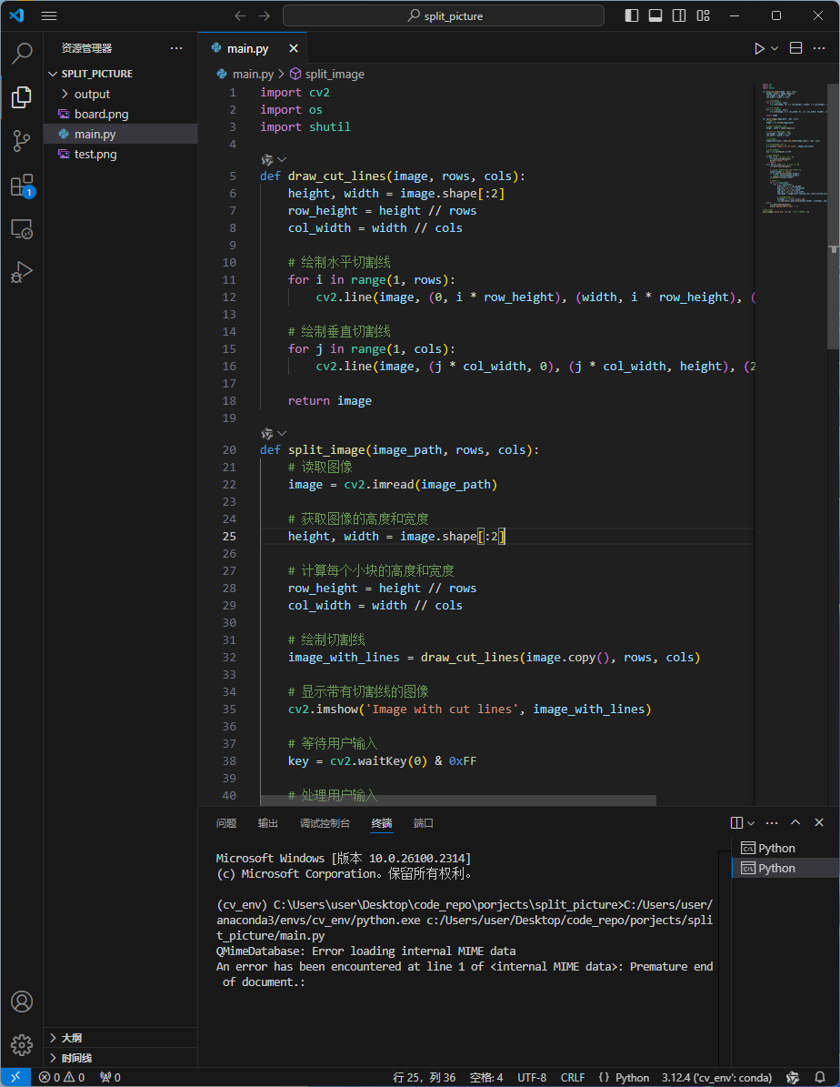
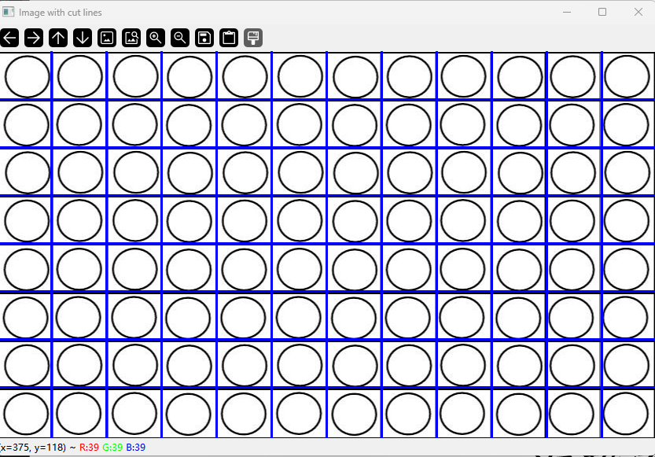
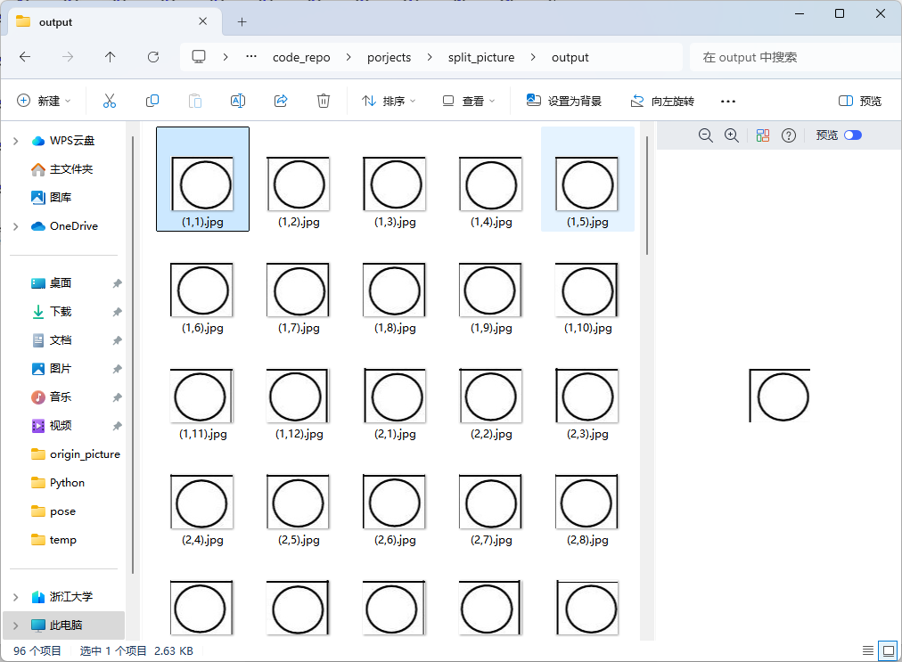
2.图像分割——对多孔板图像的分割提出初步构想
对多孔板图像的分割提出初步构想，基于图像的尺寸设置分割线进行子图切割。

Slide 4
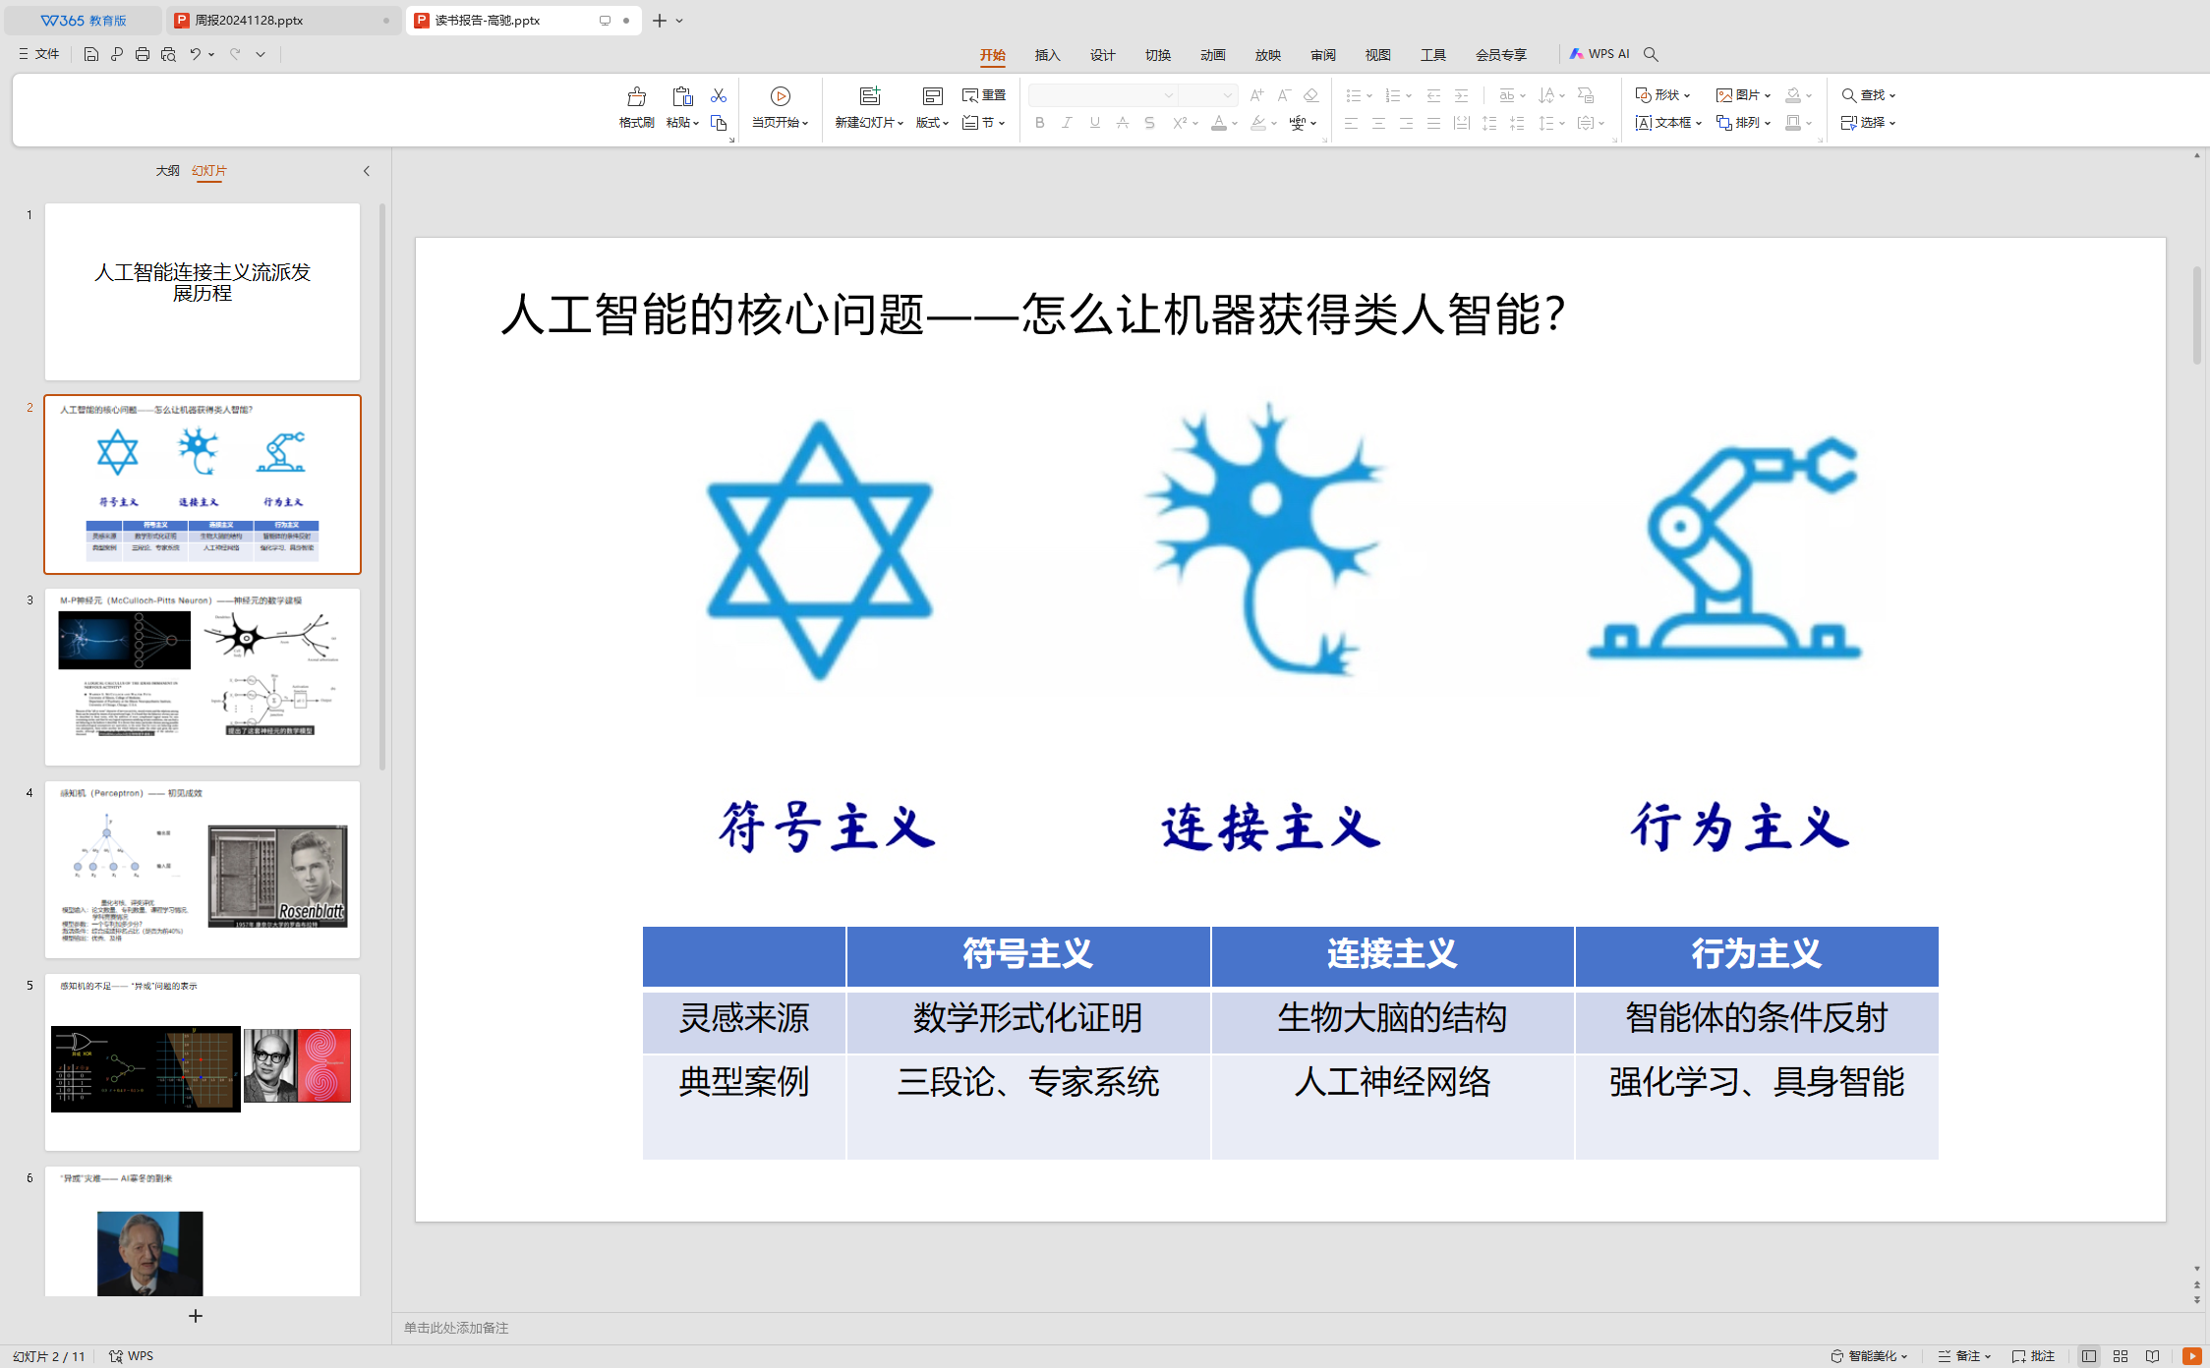
3.读书报告——准备小组读书报告PPT文档
准备小组读书报告PPT文档，后期要开展小组内的读书报告工作。

